Slide 1
Predicción de exito en películas
Integrantes: José López

Slide 2
TABLA DE CONTENIDOS
01
02
03
04
05
06
CONTEXTO
PROBLEMA & SOLUCION
DESCRIPCION DE LOS DATOS
PRE-PROCESAMIENTO
VISUALIZACION DE DATOS
CONCLUSIONES

Slide 3
01
CONTEXTO

Slide 4
CONTEXTO
La industria del cine ha sido por años el medio de entretención de muchas personas en el mundo, sin embargo detrás de ella hay un mundo de factores que determinan el éxito de cada producción, por lo tanto existe la necesidad de optimizar los recursos con el objetivo de mantenerse a flote. Es en este aspecto que es necesario tener conocimientos claros antes de arriesgarse a producir algún film, acerca de cuales son los parámetros y tendencias que aumenten la posibilidad de éxito.
En este contexto se ha recopilado información de imdb a través de kaggle la cual es una pagina donde las personas han calificado durante años distintas películas manifestando lo que piensan, acerca de alguna que acaban de ver, ambas open source, estas opiniones además de la información sobre actores, directores y presupuesto podrían ser claves para predecir si una película podría ser exitosa.
En esta ocasión nos concentraremos en aquellas producciones que han tenido mayor éxito en un periodo de 11 años (2005 – 2015), por lo tanto revisaremos cuales son los parámetros que hayan convertido a estas producciones en las mas exitosas, sin embargo dejaremos de lado las razones por las cuales una película podría fracasar.
LINK BASE UTILIZADA
https://www.kaggle.com/code/deepak525/investigate-tmdb-movie-dataset/input

Slide 5
02
PROBLEMA Y SOLUCION

Slide 6
PROBLEMA
¿Se puede predecir que tipo de producciones tendrán mas éxito (popularidad, ganancia) analizando los parámetros y tendencias en aquellas producciones que ya han sido ranqueadas dentro de una pagina como TMDB?
Para tal estudio nos concentraremos en distintos aspectos tales como: Géneros, directores, actores “influyentes”, tiempo y la relación popularidad presupuesto y ganancia.
La palabra “influyentes” podría deberse a varios factores en este caso aquellos actores, directores o géneros con mayor cantidad de producciones o con mayor cantidad de películas exitosas o cantidad de películas con mayor presupuesto en las que hayan participado ¿podrán ser estos determinantes?, además de estos factores existen algunos como el marketing, sin embargo la base utilizada no nos brinda información especifica al respecto, de esta misma manera ¿tendrán los presupuestos que ver con el éxito de cada película? O ¿serán las buenas calificaciones las que finalmente determinen las ganancias obtenidas? ¿puede que el tiempo (mes, año) en que se estrene un film determine si va a tener éxito?

Slide 7
SOLUCIONES
Influencia de actores
¿Como la influencia de actores determinaran el exito de una pelicula?
Podria ser que la cantidad de actuaciones influyan de cada actor influyan en las espectativas al estrenarse una pelicula
Por otra parte el exito de las peliculas actuadas determinen si el actor es una buena opcion
Tambien hay que considerar que las actuaciones en peliculas con mayor presupuesto podrian generar mayor valor en su trayectoria.

Slide 8
SOLUCIONES
Géneros
¿de que manera los géneros o categorías pueden afectar el éxito de una producción?
La cantidad de producciones en un determinado genero puede ser un indicador de éxito
La popularidad de un determinado genero puede asegurar el éxito a una futura producción
El presupuesto asociado a un genero puede influir en las ganancias de una producción.

Slide 9
SOLUCIONES
Influencia de directores
¿Como un director puede determinar el exito de una pelicula?
Pueden haber ciertos directores con mas experiencia y eso pueda ser un factor determinante.
Tiempo
¿El tiempo en que se estrena una película determina su éxito?
Podría ser que en ciertos meses del año sea mejor para estrenar que otros.

Slide 10
03
DESCRIPCION DE LOS DATOS

Slide 11
Breve descripción de los datos mas relevantes
Id : Identificador de cada pelicula 1 registro representa una pelicula
imdb_id : Identificador de cada pelicula en IMDB
Popularity : Puntaje de popularidad, segun TMDB correspónde a un calculo entre cantidad de votos, cantidad de visitas, likes entre otros.
Budget : Presupuesto de cada pelicula
Revenue : Retorno o ganancia de cada pelicula
original_title : Titulo original
Cast : Nombre de los actores principales
Director : Nombre del o los directores de cada pelicula
Runtime : Tiempo de duracion
Genres : Generos o categorias
production_companies : Nombre de las productoras
release_date : Fecha de lanzamiento
vote_count : Cantidad de votos
release_year : Año de lanzamiento

Slide 12
04
PRE- PROCESAMIENTO

Slide 13
PRE-PROCESAMIENTO
PROBLEMAS Y SOLUCIONES
Algunos de los principales problemas con los que me encontré para ordenar los datos fueron:
Convertir los campos tipo “object” a string, era necesario debido a que habían algunos campos que no eran atómicos como por ejemplo actores y directores de esta manera se pudo usar las funciones de la clase string para separar y normalizar estos campos en tablas separadas.
Otro problema fue convertir la fecha de lanzamiento a tipo fecha para de esta manera usar las funciones que corresponden a fecha y así separar meses años, etc.
También se quitaron los duplicados con la función drop_duplicates()
Se convirtio los nulos en texto para poder tratar las tablas de forma omogenia ya que se genertan diversos problemas en los calculos si se mantienen.

Slide 14
PRE-PROCESAMIENTO
PROBLEMAS Y SOLUCIONES
Se crearon tres tablas a partir de los campos Actores, directores y géneros ya que estos se encontraban como listas, estas tablas debieron crearse con el ID de cada película para poder relacionarlas, el objetivo fue poder realizar estadísticas y graficar.
Se ordenaron los data sets para grafiar “tops”.
Se eliminaros los nulos en las tres tablas anteriormente descritas ya que no aportaban información.
En alguno gráficos de barras tuve problemas para colorear ya que quedaban demaciado luminosos y de varios colores pero pudo ser resuelto con ciertos parametros.
En el grafico de torta no me quedaban ordenadas las categorias y las leyendas quedaban mal posicionadas pero probando con diferentes configuraciones lo solucione.

Slide 15
PRE-PROCESAMIENTO
PROBLEMAS Y SOLUCIONES
Por ultimo para poder realizar un grafico de 3 variables cree una tabla dinámica en Python con la función pívot.

Slide 16
05
VISUALIZACION DE LOS DATOS

Slide 17
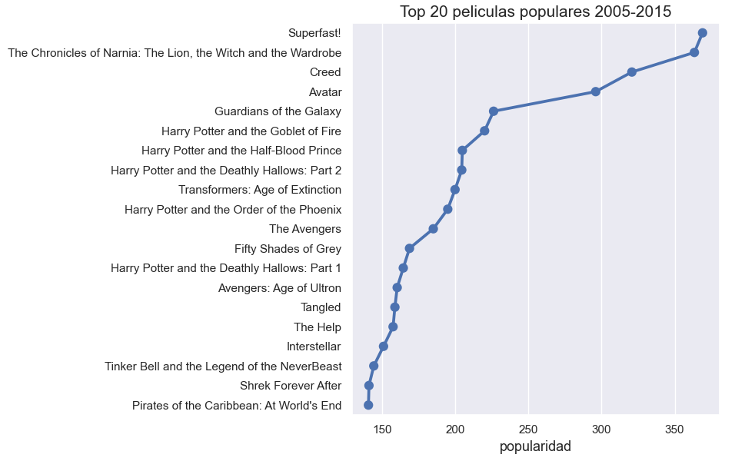
Explorando datos
Este grafico corresponde a los top 20 de la unión de las películas top 5 mas populares de cada año
el objetivo es tener una referencia de cuales son las películas con mejor calificación de popularidad en el periodo.

Slide 18
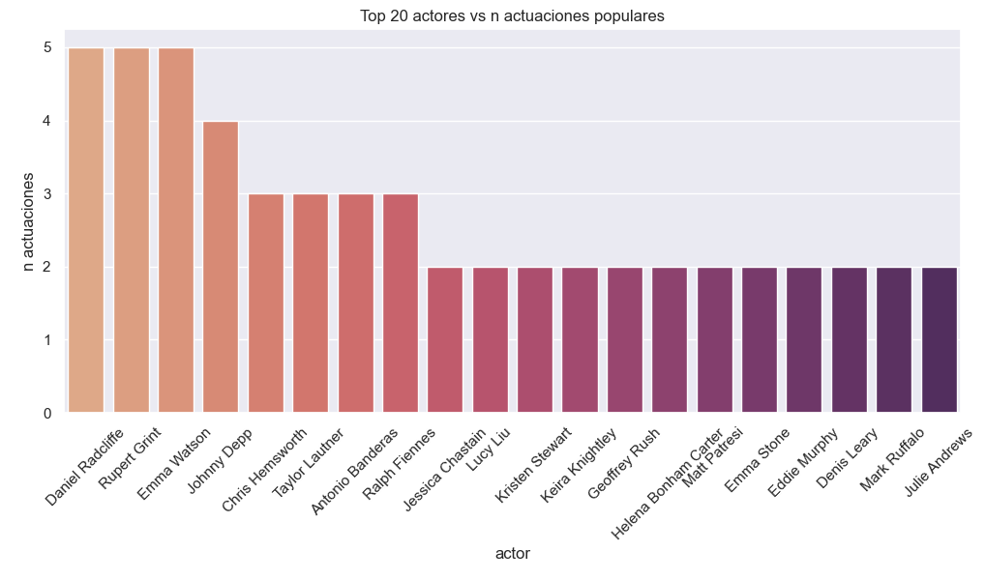

Explorando datos
Algunos de los actores con mayor cantidad de actuaciones en películas top 5 de cada año.
Acá podemos ver que algunos con mayor frecuencia es debido a que actuaron en sagas como Harry Potter, los vengadores o piratas del caribe.

Slide 19
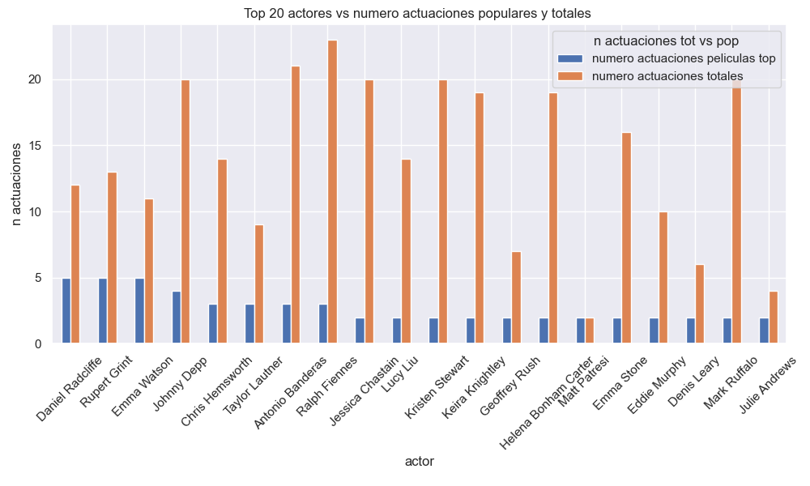
Explorando datos
Este grafico muestra lo mismo que anterior sin embargo con el contraste de cuantas son las actuaciones totales de cada actor y así en forma proporcional responder si esa cantidad determina que hayan participado en películas top, en este caso podemos ver que no es tal la respuesta.

Slide 20
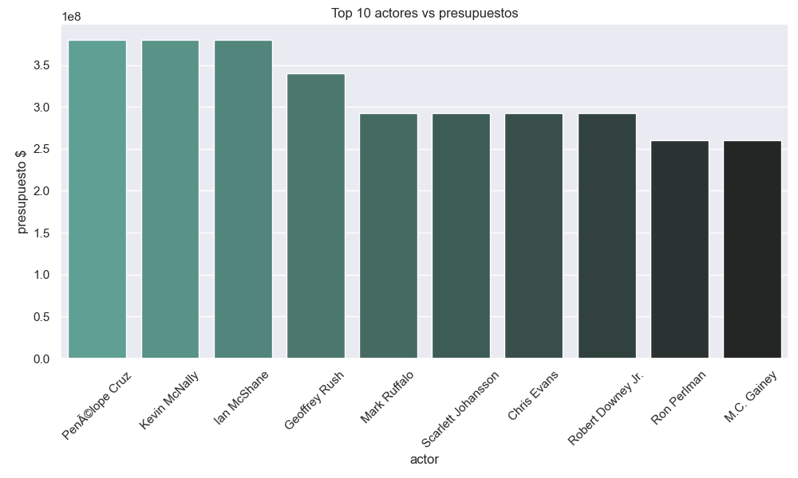
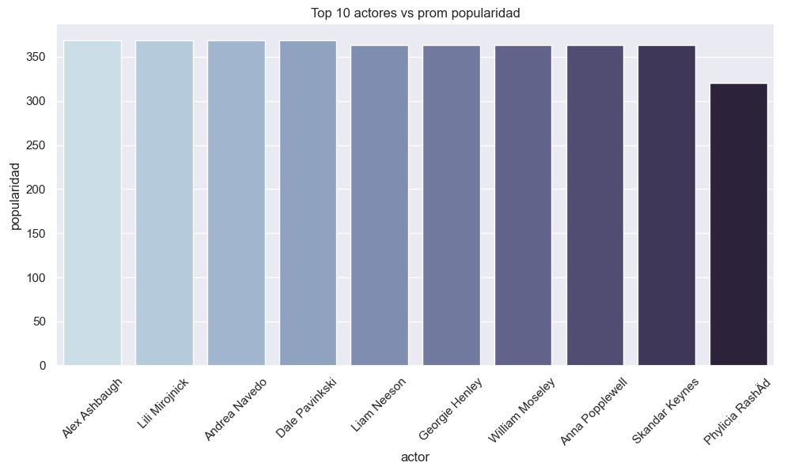
Explorando datos
Estos gráficos muestran algunos de los actores en películas con mayor presupuesto (a la izquierda) y cuales son aquellos que actuaron en películas con mayor popularidad (derecha) en forma referencial sin embargo no se concluye información.

Slide 21
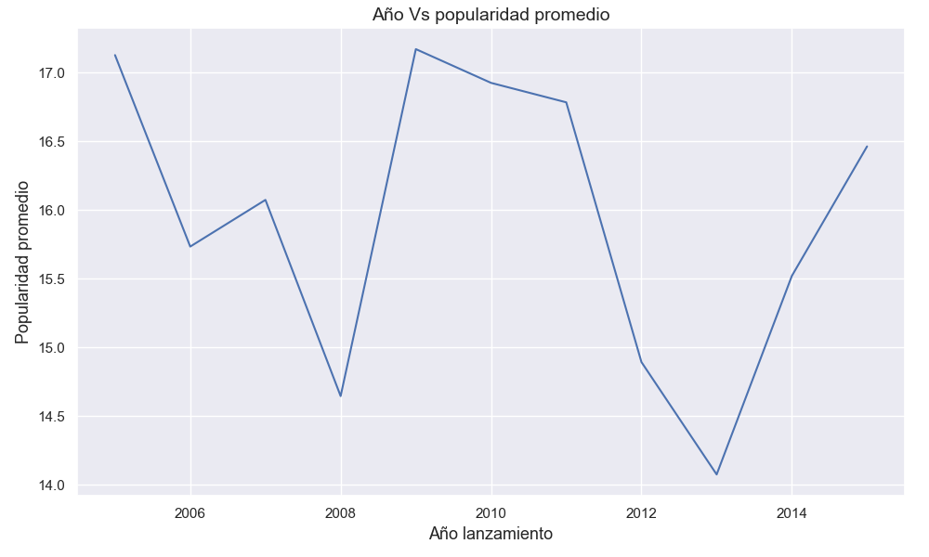
Explorando datos
Si revisamos el comportamiento de las puntuación de popularidad por año podemos ver que no hay ninguna tendencia sin embargo hay subidas y bajadas bruscas

Slide 22
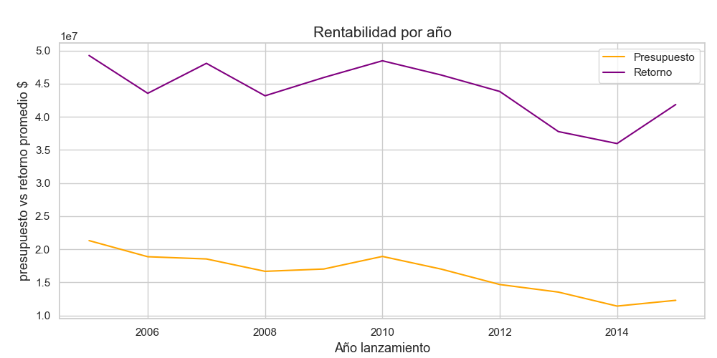
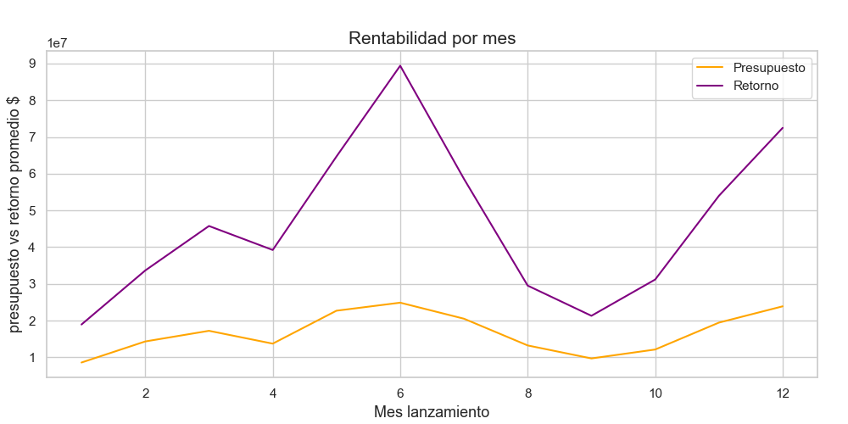
Explorando datos
Comparativa rentabilidad por año (izquierda) y rentabilidad por mes (derecha)
5e7 = 50 millones

Slide 23
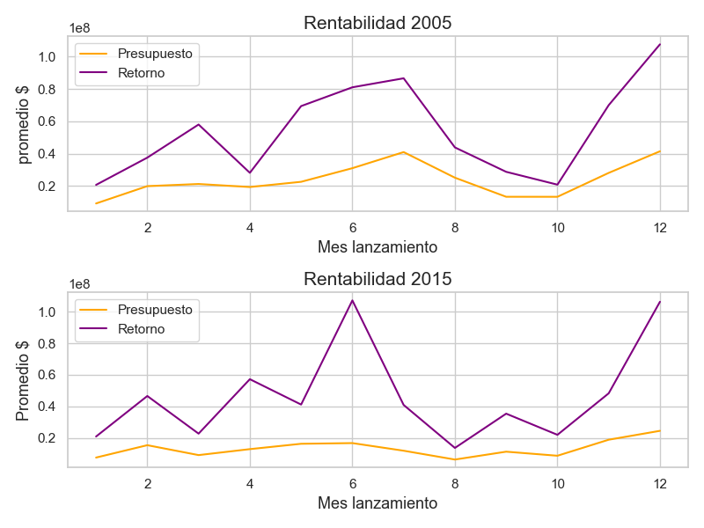
Explorando datos
Comparativa histórica meses mas rentables
1e8 = 100 millones

Slide 24
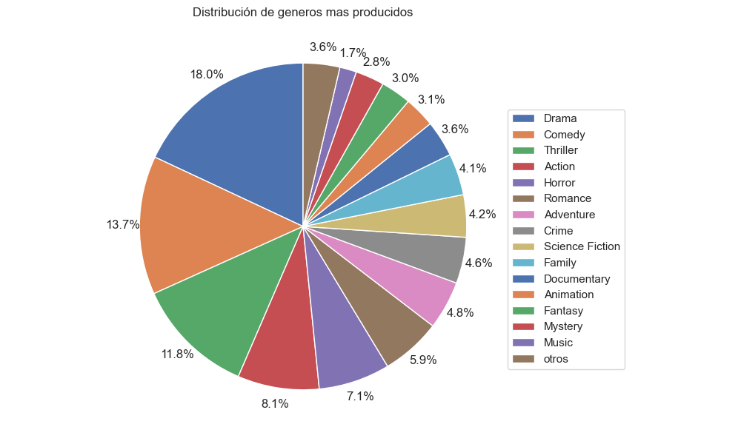
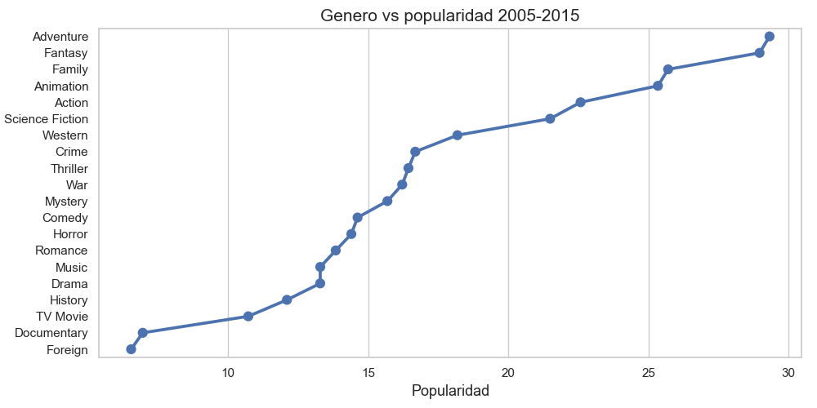
Explorando datos
Géneros mas producidos y géneros mas populares

Slide 25
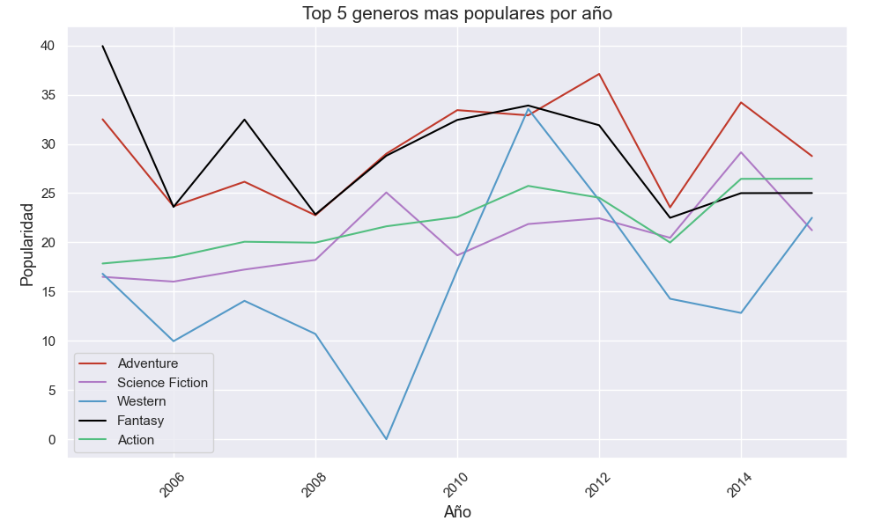
Explorando datos
Histograma comportamiento de la popularidad de géneros mas populares a través de los años

Slide 26
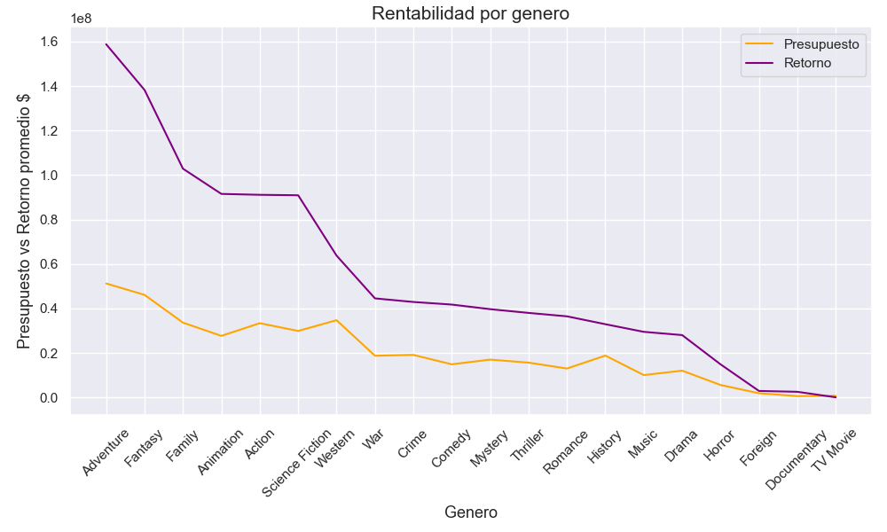
Explorando datos
Cuales son los géneros mas rentables vs su presupuesto

Slide 27
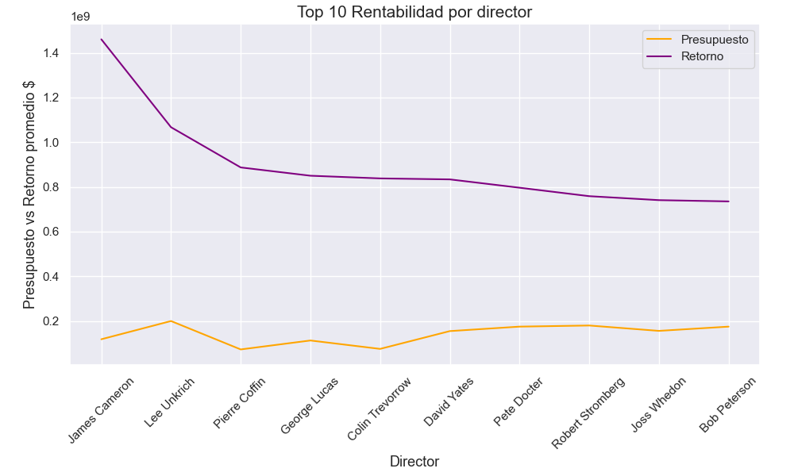
Explorando datos
Topo 10 directores con mayor rentabilidad vs presupuesto

Slide 28
06
CONCLUSIONES

Slide 29
CONCLUSIONES
Algunas conclusiones
La cantidad de actuaciones de un actor no determina el éxito de la película en la cual vaya a participar.
Las películas con mayor presupuesto o con mayor popularidad no son determinadas por un actor en especifico en base a su experiencia sin embargo podrían ser otros los factores de un actor que influyan en el éxito de una película como por ejemplo el marketing.
El comportamiento de la popularidad en general a través de los años es irregular.
Hay una tendencia hacia la reduccion de presupuesto en los ultimos años esto puede deberse a la incorporacion de efectos digitales en la peliculas entre otros factores sin embargo la ganancia se mantiene.
Los mejores meses del año para lanzar películas son a mediados del año y en noviembre y diciembre, este comportamiento se mantiene a través de los años.

Slide 30
CONCLUSIONES
El hecho de que un genero tenga una cantidad significativa de producciones no garantiza necesariamente que vaya a generar ganancia sino mas bien aquellas que sean mas populares.
El presupuesto y la popularidad tienen correlación directa con la ganancia.
Los generos de mayor ganancia son aventura, ciencia ficcion, famila , Animacion, fantasia y accion.
Los directores pueden ser clave a la hora de tener exito en una produccion.

Slide 31
Gracias!
¿tienen alguna pregunta?

